Slide 1

KOMPOSTIRANJE
G2b
2014/2015
Tilen Pinter,Rok Zdolšek, Luka Gril, Primož Ravnak

Slide 2
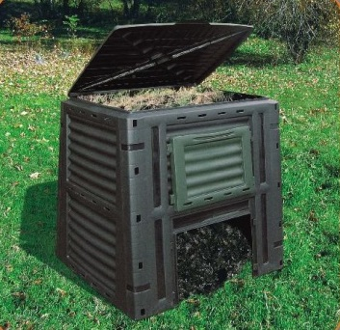

Kompost in kompostrianje
Kompost je rastlinska snov, ki se razgradi in reciklira kot gnojilo. Je ključna sestavina v ekološkem kmetijstvu. Najbolj bistven je proces kompostiranja, ki zahteva preprosto kopičenje odpadkov na prostem, ti se razkrajajo leto ali več. Sodobno, metodično kompostiranje pomeni, pozorno spremljanje procesa z izmerjenimi vložki vode, zraka, ogljika in z dušikom bogatih materialov.
Kompostiranje je termofilna razgraditev organskih snovi v sorazmerno stabilen humus.

Slide 3
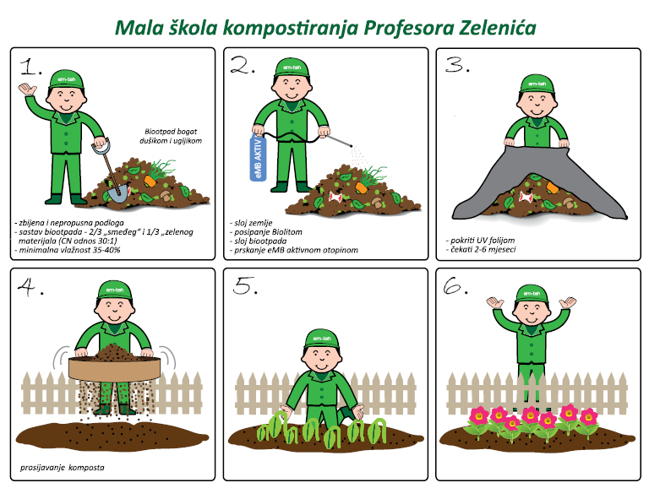
Zakaj kompostiramo ?
Biološki odpadki, pomešani z ostalimi komunalnimi odpadki, povzročajo velike količine toplogrednih plinov, nastanek nevarnih organskih kislin ter velikega smradu na odlagališčih in odjemnih mestih.
Biološke odpadke je zato treba zbirati ločeno, saj s tem preprečujemo negativne posledice v našem lokalnem in globalnem okolju. Z ločenim zbiranjem bioloških odpadkov sodelujemo v njihovem procesu recikliranja, ki ga imenujemo kompostiranje.
Humos,ki nastane pri kompostiranju pa lahko uporabimo za gnojenje ali sajenje rož …

Slide 4
Kompostni kup
Najprimernejša oblika za kompostni kup je oblika trapeza. Spodaj je širok 1,8 m na vrhu pa okoli 0,7 m. višina kompostnega kupa je odvisna od materialov, ki jih kompostiramo in od možnosti zračenja kupov.
Kompostni kupi, v katerih prevladuje hlevski gnoj, so lahko visoki do 1,5 m kupi iz rastlinskih ostankov pa manj, približno do 0,9 m.
Če so kupi previsoki, se lahko zaradi prevelike lastne mase iztisne veliko zraka oziroma kisika in v kompostu stečejo nezaželeni procesi.
Zaradi delovanja mikroorganizmov se organske snovi razgradijo in kompostni kupi se sčasoma rahlo sesedejo.

Slide 5
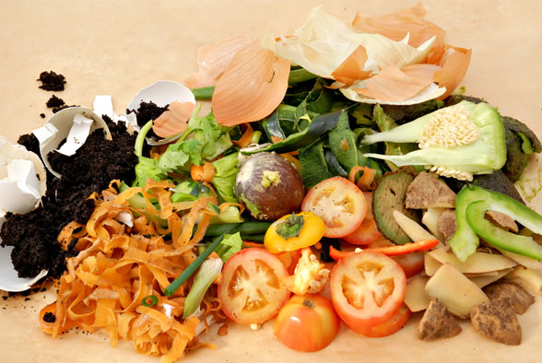
Kaj lahko dajemo na kompost
organske odpadke: travo, plevele, listje, slamo, veje, odmrlo cvetje, lesni pepel, …,
hlevski gnoj,
volno, perje, kostno in krvno moko,
gospodinjske odplake s kmetije,
dokup organskih snovi, ki ne izvirajo z ekološke kmetije, je dovoljen, prednost imajo snovi, ki ustrezajo načelom ekološkega kmetovanja in predelave. Pazljivi moramo biti na vsebnost kloriranih ogljikovodikovih in težkih kovin.

Slide 6
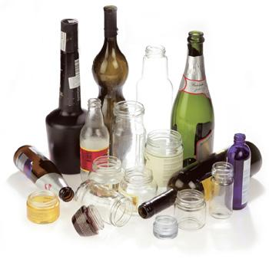
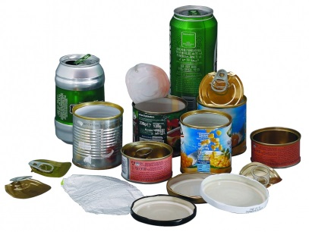
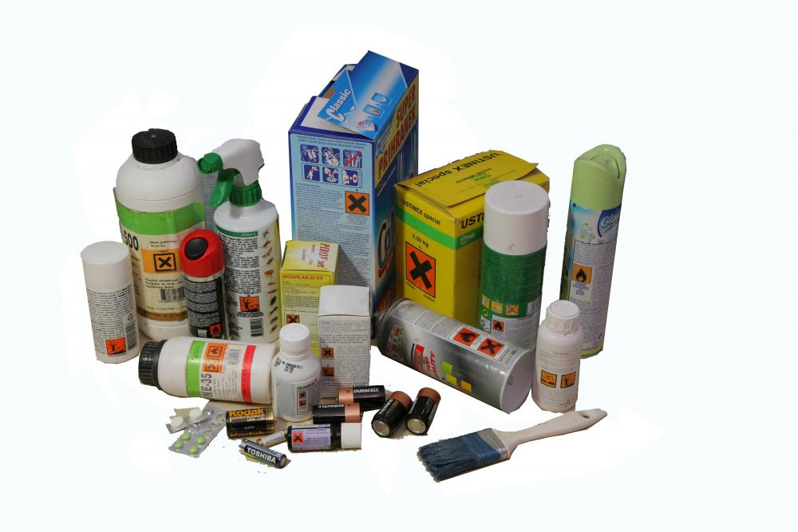
Kaj ne smemo dat na kompost
steklo,
kovine,
tekstil,
kemikalije,
olja,
čistilna sredstva in razredčila,
baterije,
zdravila in kozmetika,
zaščitna sredstva za rastline in les,
barve in podobno,

Slide 7
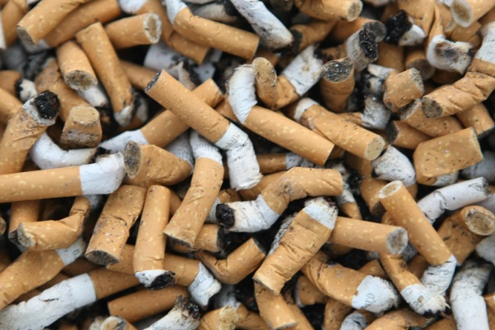
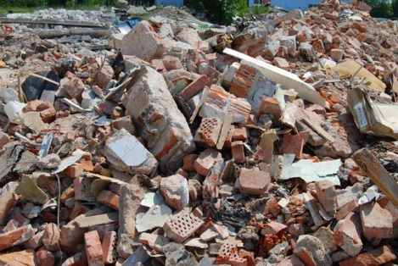
odpadni gradbeni material,
plastika,
karton za mleko (prevlečen s plastiko),
vrečke za sesalec,
cigarete,
večletni koreninski pleveli,
nezgorel premog,
iztrebki ljudi, psov in mačk,
ostanki rastlin, ki so bile tretirane s fitofarmcevtskimi sredstvi,
bolne rastline,
zaradi prevelikega tveganja trenutno za pripravo kompostnih kupov ne smemo uporabljati blata in čistilnih naprav, odpadkov iz intenzivne reje živali, materialov iz košnje nabrežin ob avtocestah in prometno močno obremenjenih cestah ter komunalno zbranih gospodinjskih aparatov.

Slide 8
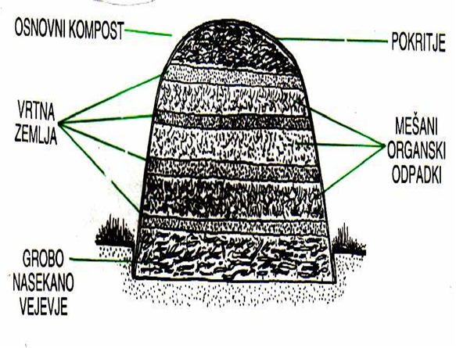

Slide 9
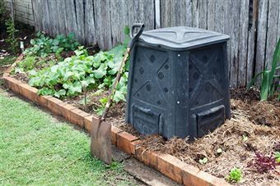
Prostor za postavitev kompostnika
Kompostnik postavite na polsenčen, pred vetrom zaščiten prostor. Tal ne smete zatesniti z betonom ali kakim drugim podobnim materialom (razen pri povsem zaprtih kompostnikih). Za mikroorganizme v tleh je pomembno, da lahko neovirano prehajajo iz tal v kompost. Tudi nihanja v vlagi in temperaturi zaradi neposrednega stika z zemljo niso tako pomembna.

Slide 10
Pomembni dejavniki pri kompostiranju
  Zračenje kompostne vlage
  Vsebnost vode
Razmerje med ogljikom in dušikom.
pH vrednost komposta

Slide 11
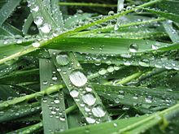
Zračenje kompostne vlage
  Pri razgraditvi snovi v kompostnem kupu sodelujejo mikroorganizmi, ki za svoje delovanje potrebujejo zrak oziroma kisik. Zato skrbimo, da komposten kup ni previsok in da vsebuje veliko strukturnih snovi. Kompostni kup, posebno še zelo visok, moramo zračiti s prekopavanjem. To opravimo ročno ali strojno.
  Kadar v kompostu primanjkuje kisika, lahko to povzroči propad aerobnih bakterij in omogoči razvoj plesni. Te so vzrok za nastanek nezaželenih procesov, kot so gnitje in zakisanje komposta, v takih primerih je treba kompostni kup takoj prekopati in s tem dovesti kisik.
  Zanimivo je spreminjanje volumna por za zrak zaradi lastne teže kompostne mase. Če je kompostni kup višji od 1,5 m, se volumen por za zrak zmanjša celo za 36%.

Slide 12
Vsebnost vode
  Je zelo pomembna, saj mikroorganizmi sprejemajo hrano le v raztopljeni obliki. Zato je enakomerna razporeditev vlage v kompostu en od odločilnih dejavnikov.
  Vlažnost materialov za kompostiranje na preprost način ugotavljamo s stiskanjem pesti.
    optimalno – iz materiala stisnemo eno do dve kapljice vode. Ko pest razpremo, material ostane stisnjen, če pa ga vržemo ob tla, se razdrobi.
    Prevlažen material – ob stiskanju v pesti iz mase priteče voda. Ukrepamo tako, da prevlažen material pomešamo s suhim.
    Presuh material – ob stiskanju se voda pojavi, ko pest razpremo, pa se material razdrobi. Takšen material po potrebi navlažimo ali pomešamo z vlažnimi materiali.
  Pri količini letnih padavin, ki presegajo 500 mm, je treba kompostni kup pokriti, da ni prevlažen.
  V izjemnih primerih, torej v zelo sušnih obdobjih, pa je kompostni kup lahko odkrit. Takrat ga po potrebi dodatno navlažimo.
  Za prekrivanje kupov uporabljamo različne organske ostanke, kot so seno, slama in podobno ali pa uporabimo posebne vlakninaste tkanine za prevleke.

Slide 13
Razmerje med ogljikom in dušikom
  vpliva na hitrost razgraditve organske mase.
  V začetnem materialu naj bi bilo razmerje nekoliko širše, 30 : 1, na koncu kompostiranja pa 10 do 15 : 1.

Slide 14
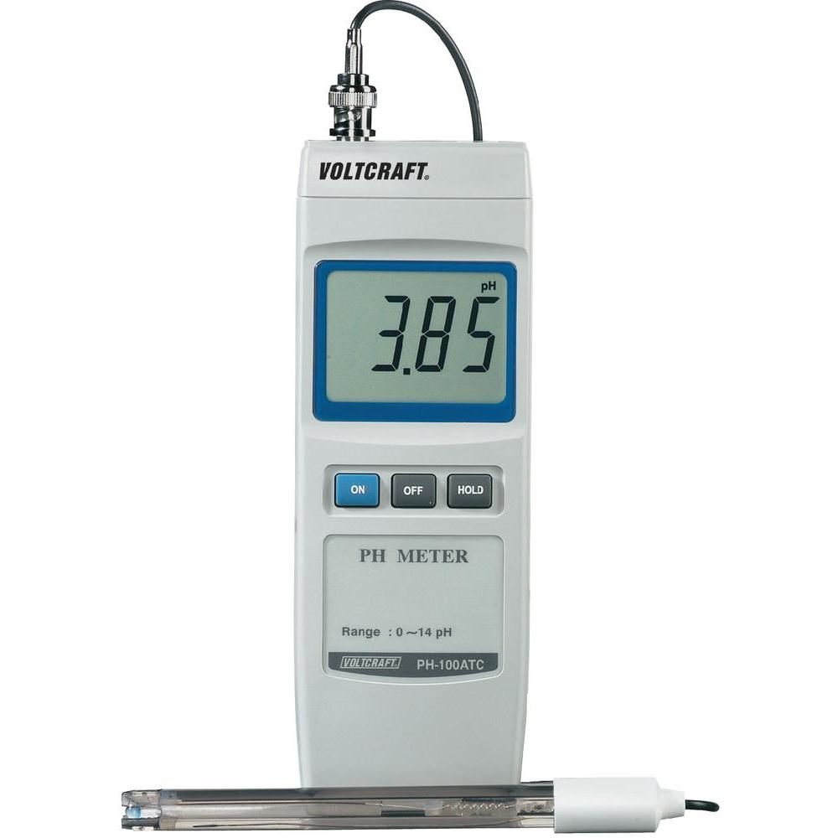
pH vrednost komposta
  Začetna pH vrednost organske mase pomembno vpliva na potek procesov pri kompostiranju. Zaželeno je, da materiali, iz katerih pripravljamo kompost, nimajo kisle reakcije. Pri pH okoli 7 fermentacija hitro steče, saj začno mikroorganizmi intenzivno razkrajati organski material. Pozneje pH pada (včasih celo pod 5), a se proti koncu kompostiranja ponovno dvigne. Zrel kompost ima večinoma pH vrednost okoli 7.

Slide 15
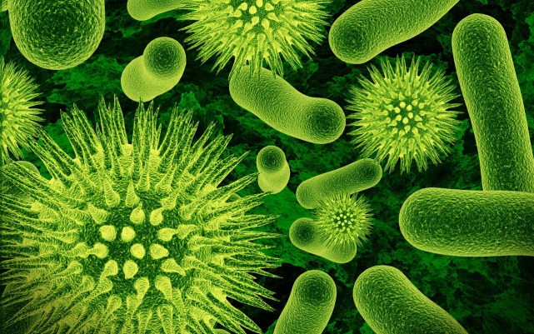
Mikroorganizmi pri kompostiranju
Bakterije:
    Najdemo jih v treh oblikah:
      palčke s premerom 0,5 do 1,5 nm in dolžino 1,50 do 10,0 nm.
      Koki so bolj okrogle bakterije valjaste ali eliptične oblike. Njihov premer je med 0,5 in 1,25 nm.
      Spirile so zvite palčke, dolge okoli 50,0 nm. Pojavljajo se v bolj vlažnem okolju.
Glive:
  so prav tako heterotrofni organizmi, veliki 10 do 30 nm

Slide 16
ktinomicete:
  so v sistematizaciji razvrščene med bakterije in glive. Po obliki so podobne glivam, po načinu življenja pa bakterijam. V premeru merijo okoli 1,5 nm. Sodelujejo bolj proti koncu fermentacije, takrat lahko s prostim očesom vidimo belo sive micelije aktinomicete niso specializirane za razgraditev določenih snovi, ampak so sposobne razkrojiti zelo raznolike organske materiale.

Slide 17
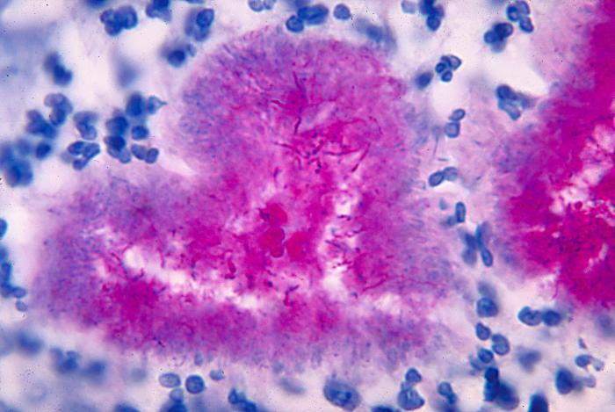
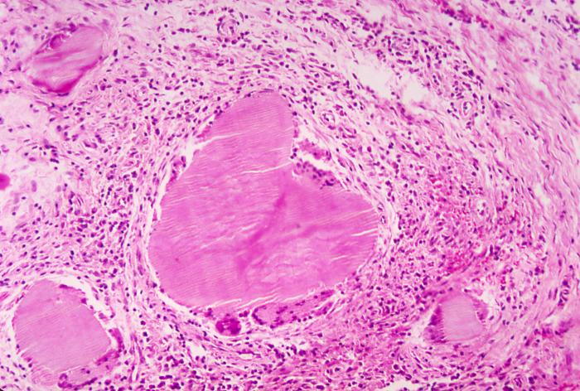
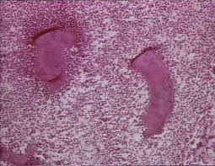

Slide 18
Na kaj moramo še paziti
Kompostnim kupom lahko dodajamo mineralne snovi na primer kamene moke, ki vplivajo amoniak in tako zmanjšujejo izgube dušika. Elementi, ki so v nekaterih mineralnih snoveh, so nedostopni rastlinam, mikroorganizmi pa jih vgradijo v svojo celično strukturo.
Če je le možno, napravimo kompostni kup naenkrat. Le tako lahko mikroorganizmi razgradijo organske snovi v stabilen humus.
Material zlagamo po plasteh ali pa ga že prej pomešamo.
Najbolje je, če za pripravo kompostnega kupa uporabimo tako rastlinske ostanke in odpadke kot hlevski gnoj.
Da procesi v kompostu stečejo hitreje, lahko uporbljamo različne snovi. Primerni so različni biodinamični pripravki ali nekaj starega komposta ali sladkorna raztopina.
Kompostnim kupom lahko dodajamo mineralne snovi na primer kamene moke, ki vplivajo amoniak in tako zmanjšujejo izgube dušika. Elementi, ki so v nekaterih mineralnih snoveh, so nedostopni rastlinam, mikroorganizmi pa jih vgradijo v svojo celično strukturo.

Slide 19
Daljše kose, kot so vejevje, slama, stara trava,… razsekamo na manjše koščke, ki naj bodo dolgi okoli 5 cm. Še bolje je, če jih razceframo, ker takšne mikroorganizmi prej razkrojijo.
Čas kompostiranja lahko traja od treh mesecev do enega leta. Hitrost razgraditve je odvisna od vhodnega materiala, letnega časa, v katerem pripravimo kompostni kup, od uporabe kompostnih pospeševalcev, prekopavanja…
Zrel kompost ima vonj po gozdni prsti in je rjave do črne barve. Zrelost lahko ugotavljamo s krešo, ki jo posejemo v kompost. Če je kompost pravilno zrel, kreša vznikne že v nekaj dneh in razvije korenisnki sistem. Pri nedozorelem kompostu seme zaradi prisotnosti fitoksinov, amoniaka in podobnih snovi, ki so škodljive za rastline, propade takoj ali neenakomerno vzkali, rastlinice imajo slabe korenine in v nekaj dneh odmro.
Če je le možno, napravimo kompostni kup naenkrat. Le tako lahko mikroorganizmi razgradijo organske snovi v stabilen humus.
Material zlagamo po plasteh ali pa ga že prej pomešamo.
Najbolje je, če za pripravo kompostnega kupa uporabimo tako rastlinske ostanke in odpadke kot hlevski gnoj.
Da procesi v kompostu stečejo hitreje, lahko uporbljamo različne snovi. Primerni so različni biodinamični pripravki ali nekaj starega komposta ali sladkorna raztopina.

Slide 20
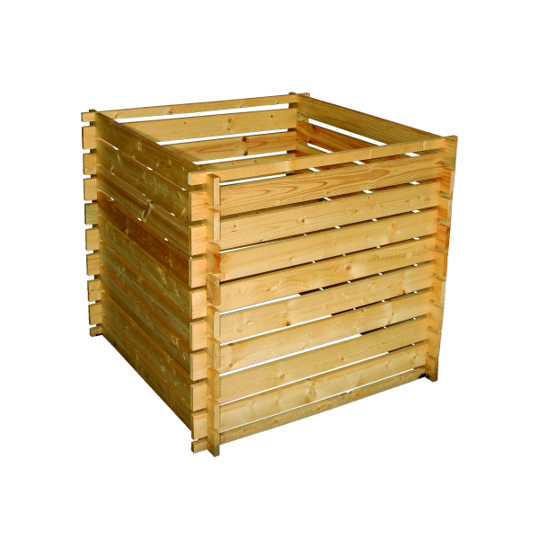
kompostniki
Kompostniki iz lesa:
  Lahko ga naredimo sami ali pa ga sestavimo iz že narejenih delov. Ker je to odprt kompostnik, je zelo pomembna izbira pravega mesta za postavitev.

Slide 21
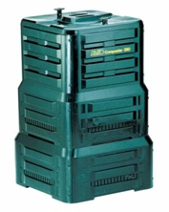
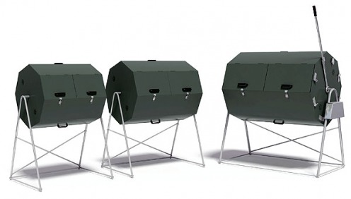
Termokompostnik:
  Iz reciklirane plastike, odporne UV- žarke in vremenske vplive, s stenami, prevlečenimi s peno in pokrovom. Kuhinjski odpadki so tu zaščiteni pred živalmi. Kompostnik je estetski in iz njega ne uhajajo vonjave. Pomembno je, da vlaga v njem ne naraste preveč, sicer začne kompost gniti.
Rotirajoči kompostnik:
  Z vrtenjem se poveča dotok kisika, kar zagotavlja, da kompost gnil in oddajal neprijetnih vonjev. Poleg tega se zrel kompost samodejno strese na tla, nezrel material pa ostane v napravi.

